Slide 1


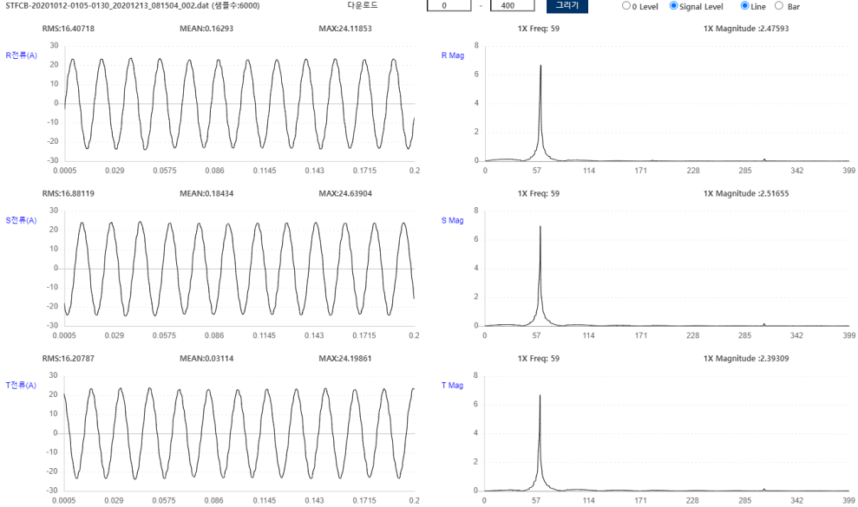
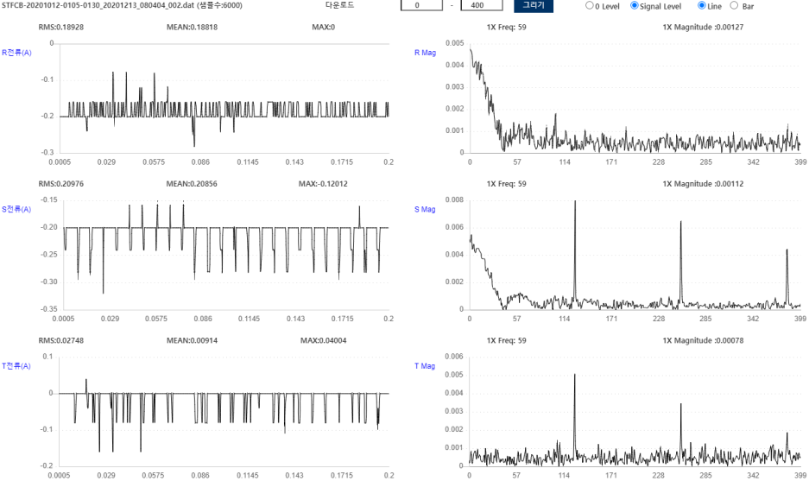
대전 도시철도공사 : 모터 센서 데이터
1. 모터 센서 데이터
1. 전류 센서
1.1. 센서 종류 : 벨트 느슨함 15 kW#1-1
: STFCB-20201012-0105-0130
(대전역, B공조실(종점), R-CAHU-03S, B4 대합실 급기)
수집 | 정제 | 라벨링 | 데이터
STFCB-20201012-0105-0130_20201213_081504_002.dat | 정상 (동작) | STFCB-20201012-0105-0130_20201213_081504_002.csv
STFCB-20201012-0105-0130_20201213_080404_002.dat | 비정상 (비동작) | STFCB-20201012-0105-0130_20201213_080404_002.csv
Copyright(C) 2015~ SC Solution Co., Ltd.
All Rights Reserved

Slide 2
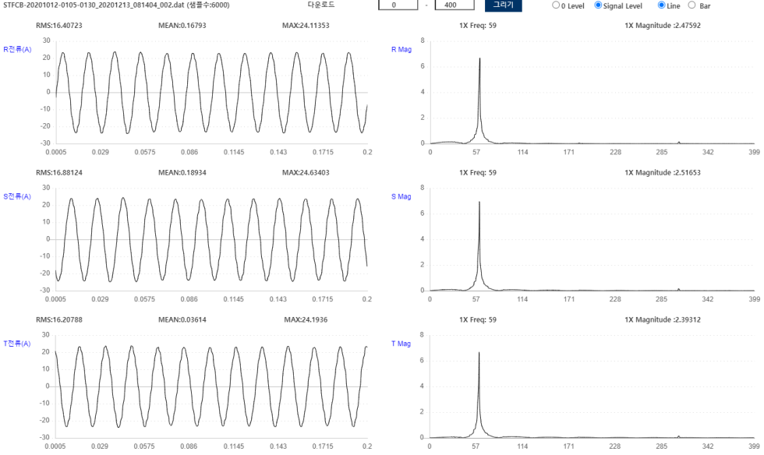
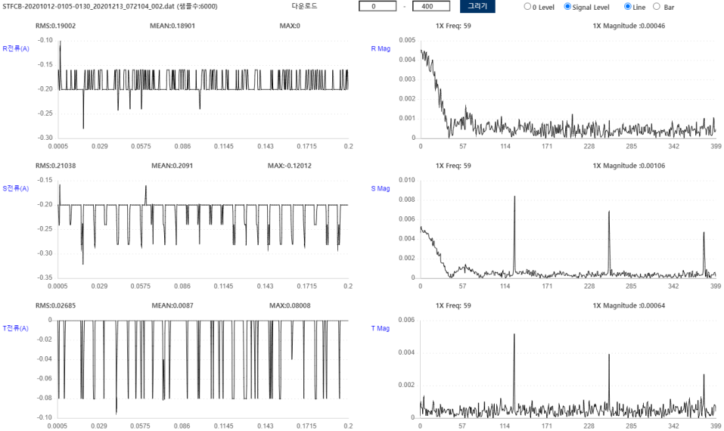
대전 도시철도공사 : 모터 센서 데이터
1. 모터 센서 데이터
1. 전류 센서
1.1. 센서 종류 : 벨트 느슨함 15 kW#1-2
: STFCB-20201012-0105-0130
(대전역, B공조실(종점), R-CAHU-03S, B4 대합실 급기)
수집 | 정제 | 라벨링 | 데이터
STFCB-20201012-0105-0130_20201213_081404_002.dat | 정상 (동작) | STFCB-20201012-0105-0130_20201213_081404_002.csv
STFCB-20201012-0105-0130_20201213_072104_002.dat | 비정상 (비동작) | STFCB-20201012-0105-0130_20201213_072104_002.csv
Copyright(C) 2015~ SC Solution Co., Ltd.
All Rights Reserved

Slide 3
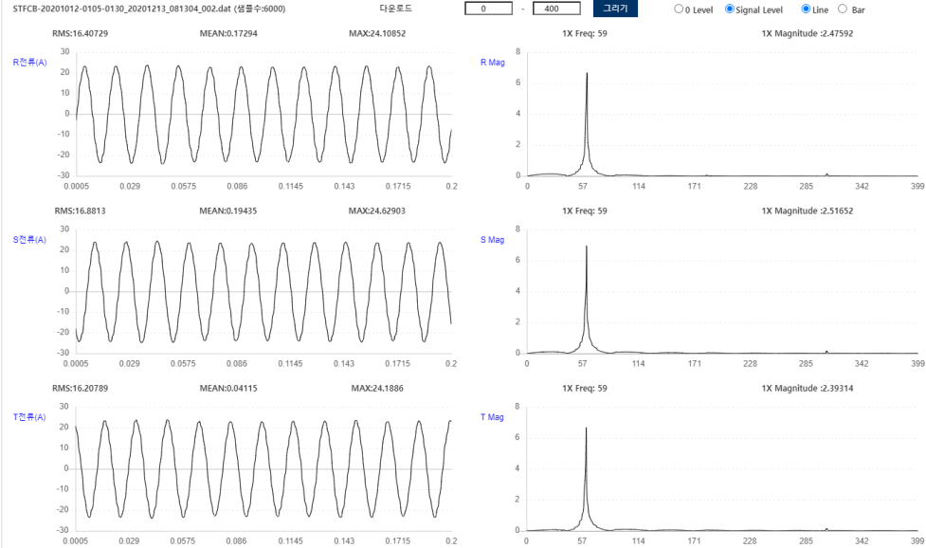
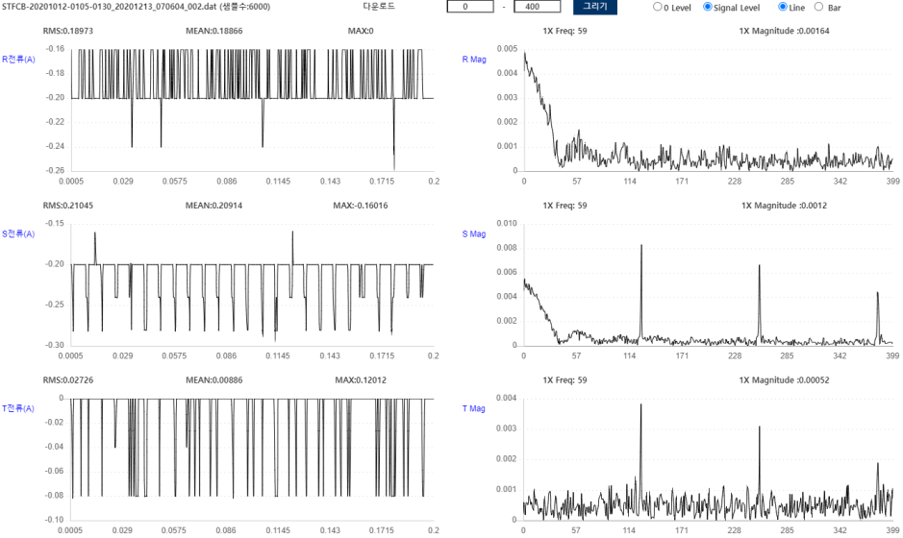
대전 도시철도공사 : 모터 센서 데이터
1. 모터 센서 데이터
1. 전류 센서
1.1. 센서 종류 : 벨트 느슨함 15 kW#1-3
: STFCB-20201012-0105-0130
(대전역, B공조실(종점), R-CAHU-03S, B4 대합실 급기)
수집 | 정제 | 라벨링 | 데이터
STFCB-20201012-0105-0130_20201213_081304_002.dat | 정상 (동작) | STFCB-20201012-0105-0130_20201213_081304_002.csv
STFCB-20201012-0105-0130_20201213_070604_002.dat | 비정상 (비동작) | STFCB-20201012-0105-0130_20201213_070604_002.csv
Copyright(C) 2015~ SC Solution Co., Ltd.
All Rights Reserved

Slide 4
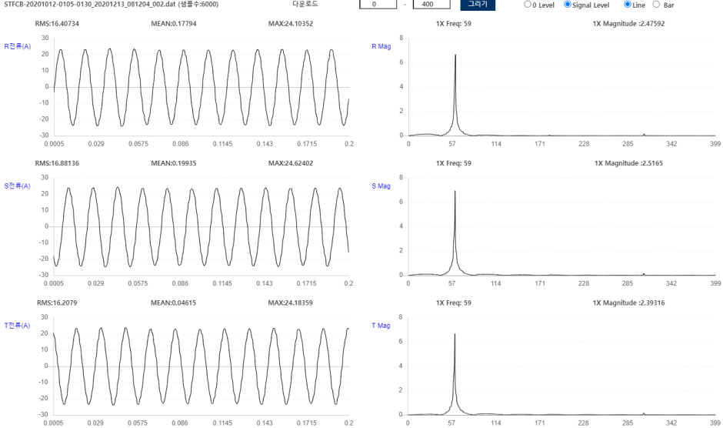
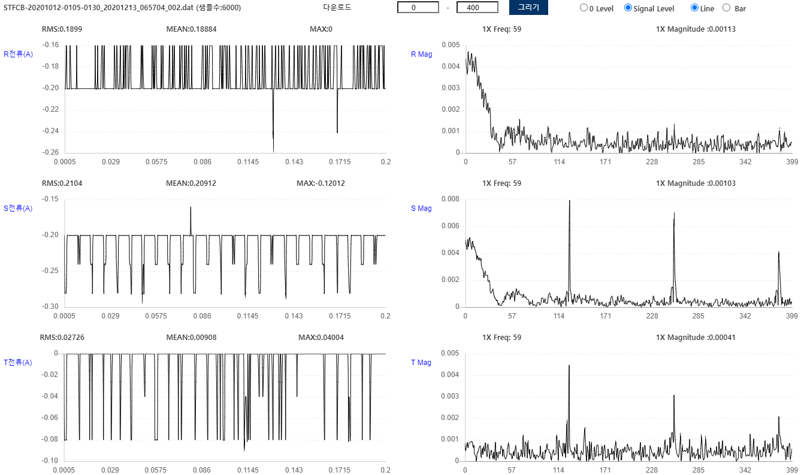
대전 도시철도공사 : 모터 센서 데이터
1. 모터 센서 데이터
1. 전류 센서
1.1. 센서 종류 : 벨트 느슨함 15 kW#1-4
: STFCB-20201012-0105-0130
(대전역, B공조실(종점), R-CAHU-03S, B4 대합실 급기)
수집 | 정제 | 라벨링 | 데이터
STFCB-20201012-0105-0130_20201213_081204_002.dat | 정상 (동작) | STFCB-20201012-0105-0130_20201213_081204_002.csv
STFCB-20201012-0105-0130_20201213_065704_002.dat | 비정상 (비동작) | STFCB-20201012-0105-0130_20201213_065704_002.csv
Copyright(C) 2015~ SC Solution Co., Ltd.
All Rights Reserved

Slide 5

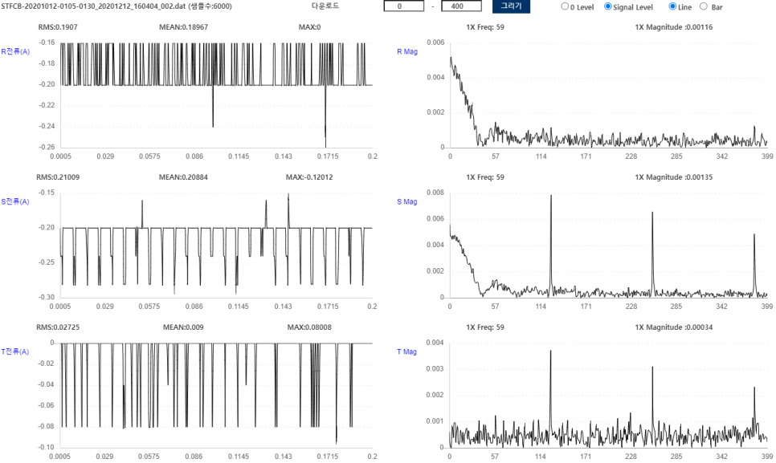
대전 도시철도공사 : 모터 센서 데이터
1. 모터 센서 데이터
1. 전류 센서
1.1. 센서 종류 : 벨트 느슨함 15 kW#1-5
: STFCB-20201012-0105-0130
(대전역, B공조실(종점), R-CAHU-03S, B4 대합실 급기)
수집 | 정제 | 라벨링 | 데이터
STFCB-20201012-0105-0130_20201212_171404_002.dat | 정상 (동작) | STFCB-20201012-0105-0130_20201212_171404_002.csv
STFCB-20201012-0105-0130_20201212_160404_002.dat | 비정상 (비동작) | STFCB-20201012-0105-0130_20201212_160404_002.csv
Copyright(C) 2015~ SC Solution Co., Ltd.
All Rights Reserved

Slide 6

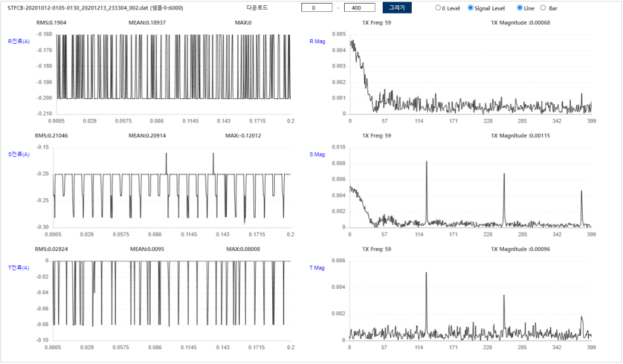
대전 도시철도공사 : 모터 센서 데이터
1. 모터 센서 데이터
1. 전류 센서
1.1. 센서 종류 : 벨트 느슨함 15 kW#1-6
: STFCB-20201012-0105-0130
(대전역, B공조실(종점), R-CAHU-03S, B4 대합실 급기)
수집 | 정제 | 라벨링 | 데이터
STFCB-20201012-0105-0130_20201212_171104_002.dat | 정상 (동작) | STFCB-20201012-0105-0130_20201212_171104_002.csv
STFCB-20201012-0105-0130_20201213_233304_002.dat | 비정상 (비동작) | STFCB-20201012-0105-0130_20201213_233304_002.csv
Copyright(C) 2015~ SC Solution Co., Ltd.
All Rights Reserved

